Slide 1
웹 사이트 제작 기획서
웹 프로그래밍
2017110177
영어통번역학과
김연진

Slide 2
웹 사이트 소개
웹 사이트 목적
웹 사이트 구성
INDEX
Notes:
필수 작성 항목
2. 웹 사이트 구성
메인 페이지 UI  컨셉 이미지 포함
메뉴 항목 구성 및 소개
메뉴별 페이지 UI  컨셉 이미지 포함

Slide 3

웹 사이트 소개 – 졸업 요건 확인 사이트 “졸업 코끼리＂
웹 프로그래밍
제가 웹 사이트 제작 과제로 만들고자 하는 사이트는
‘동국대학교 영어통번역학과 및 융합소프트웨어 전공 졸업 요건 확인 사이트‘ 입니다.
동국대학교 영어통번역학과 및 융합소프트웨어 전공에 속한 2014 학번 부터 2021학번까지 학생들이 약 240페이지에 달하는 학사과정 파일을 열어보지 않고 졸업요건을 쉽게 확인할 수 있는 사이트 입니다.
동국대학교 영어통번역학과 및 융합소프트웨어 전공의 졸업요건만 다룬 것은 이 사이트를 제작하는 본인이 해당 전공에 속하였으며 해당 학과의 졸업 이수 조건에 대해 자세하게 알고 있고 타과에 대해 오정보를 전달하지 않기 위함입니다.

Slide 4

웹 사이트 목적
웹 프로그래밍
해당 사이트를 기획하게 된 목적은 2가지 입니다.
동국대학교 학생들이 졸업요건과 관련된 필요한 정보만 편리하게 이용할 수 있도록 하는 사이트가 필요하다고 느낌.
웹 프로그래밍 과제에서 끝나는 것이 아니라 실제로 활용할 수 있는 사이트를 만들고 싶었음.

Slide 5

웹 사이트 목적
웹 프로그래밍
Q. 졸업요건 확인 사이트가 필요함을 느낀 이유?
A. 매번 수강신청을 진행할 때마다 약 240쪽의 교육 과정 가이드에서 제가 해당하는 부분만 찾아보며 졸업요건을 찾아야하는 과정이 불편하게 느껴졌습니다. 또한, 많은 새내기와 신입생들이 입학만큼이나 중요한 졸업에 대한 정보를 잘 알지 못하며 심지어 교육 과정 가이드를 어디서 찾아보아야 하는지 모르는 분도 있었습니다.
주변에서 이런 상황들을 겪으며 졸업 요건에 대해 알려주는 사이트가 있었으면 좋겠다고 생각해왔고 이번 웹 프로그래밍 과제를 통해 제가 직접 제작해보려고 합니다.

Slide 6

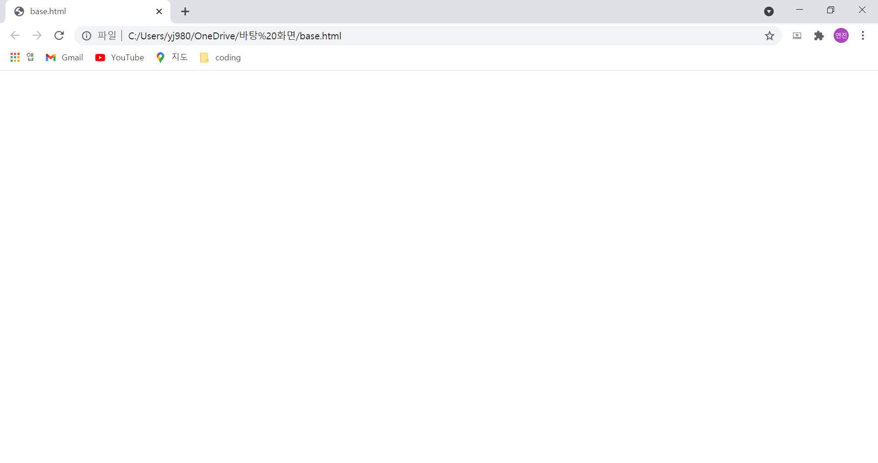


웹 사이트 구성 – 메인페이지 UI
웹 프로그래밍
졸업코끼리
졸업코끼리
메인페이지는 전공을 선택하는 두 개의 버튼으로 구성되어있습니다. 첫번째 버튼은 영어통번역학전공 졸업요건을 확인할 수 있는 웹 페이지로 이동하고 두번째 버튼은 융합소프트웨어 전공 졸업 요건을 확인할 수 있는 웹 페이지로 이동합니다. 왼쪽 코너의 졸업코끼리를 누르면 현재 메인페이지로 이동합니다.
동국대학교
졸업요건 확인
확인하고 싶은 전공을 클릭해주세요!
영어통번역학전공
융합소프트웨어전공

Slide 7


웹 사이트 구성 – 메뉴 항목 구성 및 소개
웹 프로그래밍
영어통번역학전공 메뉴 항목
졸업요건
교양교육과정
최저학점이수
취득학점계산
전공선택
전공과 학번을 선택하면 이후 해당 전공과 학번에 맞는 웹페이지에 도착하게 됩니다. 전공과 학번이 결정된 웹페이지에 도착하게 되면 웹 페이지는 세부 메뉴로 나뉘게 됩니다.
영어통번역학전공의 메뉴 항목은 졸업요건, 교양교육과정, 최저학점이수, 취득학점계산 입니다.
융합소프트웨어 전공의 메뉴 항목은 졸업요건, 이수체계와 선이수 과목, 이수학점계산으로 구성되어있습니다.
학번 선택
융합소프트웨어전공 메뉴 항목
졸업요건
이수체계
선이수과목
이수학점계산

Slide 8

웹 사이트 구성 – 메뉴별 페이지 UI
웹 프로그래밍
졸업코끼리
졸업코끼리
영어통번역학전공
메인페이지 다음 페이지입니다. 해당 페이지는 학번을 선택할 수 있는 4개의 버튼으로 구성되어있습니다. 사용자가 학번을 클릭하면 메인페이지에서 선택한 전공의 선택한 학번의 졸업요건을 확인할 수 있습니다.
2021학년도
2020학년도
2017-2019
학년도
2014-2018
학년도
확인하고 싶은 학번을 클릭해주세요!

Slide 9

웹 사이트 구성 – 메뉴별 페이지 UI
웹 프로그래밍
졸업코끼리
졸업코끼리
영어통번역학전공 2021학년도
학번과 전공을 선택한 다음 페이지입니다. 앵커를 사용해 한 페이지 내에 정보들을 보여줄 예정입니다. Navbar에 메뉴 항목들을 작성하고 이를 id를 활용해 앵커로 연결하려 합니다.
전공에 따라 메뉴 항목은 다릅니다.
졸업요건
교양교육과정
최저학점이수
취득학점계산
졸업요건
취득학점 | 130학점
평점평균 | 2.0/4.5
외국어시험 | TOEIC: 800점
영어(외국어)강의 | 4과목
졸업논문 | [졸업논문 Capstone Project 1, 2] 수강을 통한 졸업논문 완성 및 제출
UP

Slide 10
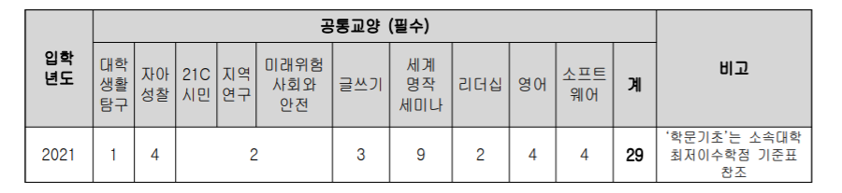

웹 사이트 구성 – 메뉴별 페이지 UI
웹 프로그래밍
졸업코끼리
졸업코끼리
영어통번역학전공 2021학년도
졸업요건
교양교육과정
최저학점이수
취득학점계산
교양교육과정 부분에는 공통교양을 체크박스 형태로 선택할 수 있도록 하고 선택한 교양 과목의 경우 자바스크립트를 활용하여 text-decoration에 line-through 스타일을 적용할 예정입니다.
교양교육과정
대학생활탐구
자아성찰
21C 시민, 지역연구, 미래위험
글쓰기
세계명작세미나
리더십
영어
소프트웨어
UP

Slide 11
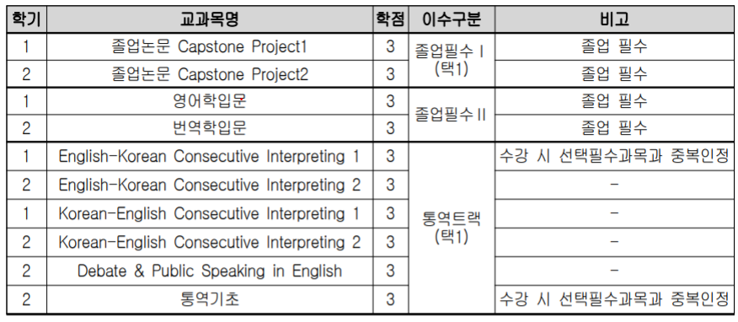
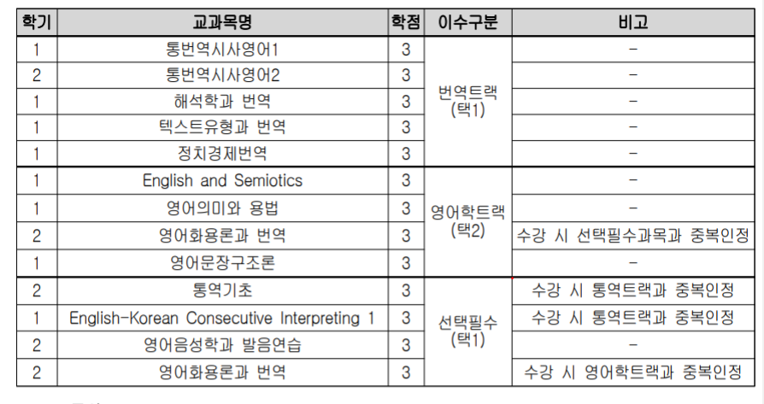
웹 사이트 구성 – 메뉴별 페이지 UI
웹 프로그래밍
졸업코끼리
졸업코끼리
영어통번역학전공 2021학년도
졸업요건
교양교육과정
최저학점이수
취득학점계산
최저학점이수와 필수과목에 대한 내용을 표로 구성해 보여준 뒤 앞 페이지와 같이 체크박스로 구성할 것입니다. 본인이 수강한 수업(체크박스가 선택되는)의 경우 자바스크립트로 line-through 효과를 추가할 것입니다.
최저학점이수
필수과목
 |  | 2021
교양 | 공통교양 | 29~31
 | 핵심교양 | -
 | 학문기초,외국어 | 6
전공 | 단일전공 | 60
복수전공 | 주전공 | 36
 | 주전공 | 36
- 졸업논문 캡스톤 수강을 통한 졸업논문 완성 및 제출
UP

Slide 12
웹 사이트 구성 – 메뉴별 페이지 UI
웹 프로그래밍
졸업코끼리
졸업코끼리
영어통번역학전공 2021학년도
취득학점계산 부분에서는 졸업요건과 취득학점을 계산하는 부분으로 구성하려합니다.
졸업요건확인은 checkbox를 활용해 구현하고 취득학점은 radio버튼을 통해 단일전공과 복수전공을 선택한 후 input 태그로 이수한 학점을 입력 받고 javascript로 남은 학점을 계산해 보여줄 예정입니다.
졸업요건
교양교육과정
최저학점이수
취득학점계산
취득학점계산
취득학점
총 130학점
공통교양:
핵심교양:
학문기초:
단일전공:
복수전공:
주전공1:
주전공2:
취득학점
총 130학점
공통교양:
핵심교양:
학문기초:
단일전공:
복수전공:
주전공1:
주전공2:
졸업요건확인
남은학점
000점
졸업논문 제출하셨나요?
학점이 2.0 이상인가요?
외국어 수업 4개 이상 수강했나요?
800점이상 토익점수 제출했나요?
취득학점이 130이 넘나요?
UP

Slide 13
웹 사이트 구성 – 메뉴별 페이지 UI
웹 프로그래밍
졸업코끼리
졸업코끼리
융합소프트웨어전공
2021학년도
2020학년도
2017-2019
학년도
2014-2018
학년도
확인하고 싶은 학번을 클릭해주세요!

Slide 14
웹 사이트 구성 – 메뉴별 페이지 UI
웹 프로그래밍
졸업코끼리
졸업코끼리
융합소프트웨어전공
학번과 전공을 선택한 다음 페이지입니다. 앵커를 사용해 한 페이지 내에 정보들을 보여줄 예정입니다. Navbar에 메뉴 항목들을 작성하고 이를 id를 활용해 앵커로 연결하려 합니다.
졸업요건
이수체계
선이수과목 이수학점 계산
졸업요건
취득학점 | 36학점(전공필수: 18학점, 전공선택:18학점)
졸업논문 | 융합캡스톤디자인의 결과물로 대체
이수체계
UP

Slide 15
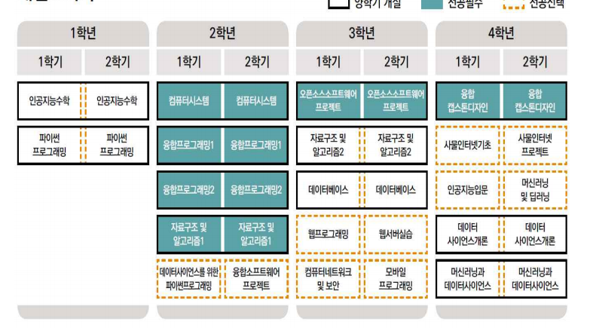
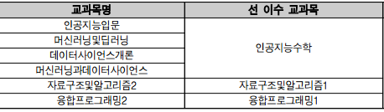
웹 사이트 구성 – 메뉴별 페이지 UI
웹 프로그래밍
졸업코끼리
졸업코끼리
융합소프트웨어전공
졸업요건
이수체계
선이수과목 이수학점 계산
이수체계와 선이수과목은 이미지를 활용해 구성할 계획입니다.
이수체계
선이수과목
UP

Slide 16
웹 사이트 구성 – 메뉴별 페이지 UI
웹 프로그래밍
졸업코끼리
졸업코끼리
융합소프트웨어전공
전공필수와 전공선택부분은 수업을 선택하면 javascript를 이용해 이수한 학점만큼 18학점에서 빼 남은 학점을 보여주려고합니다. 전공선택의 경우 선택한 강의 학점 수가 18학점을 넘는다면 alert창을 띄우려고 합니다.
졸업요건
이수체계
선이수과목 이수학점 계산
이수학점계산
<전공선택 18학점>
<전공필수 18학점>
인공지능수학
파이썬프로그래밍
데이터사이언스를 위한 파이썬프로그래밍
융합소프트웨어 프로젝트
자료구조및알고리즘2
데이터베이스
웹프로그래밍
웹서버실습
컴퓨터네트워크및보안
…
컴퓨터시스템
융합프로그래밍1
융합프로그래밍2
자료구조및알고리즘1
오픈소스소프트웨어프로젝트
융합캡스톤디자인
남은학점
00점
UP
남은학점
00점

Slide 17
감사합니다.
웹프로그래밍

